Slide 1
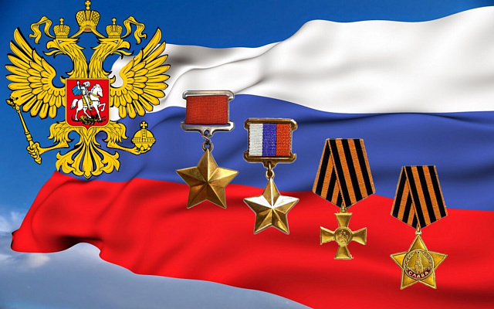
«Навеки в памяти героев имена»

Slide 2


Slide 3
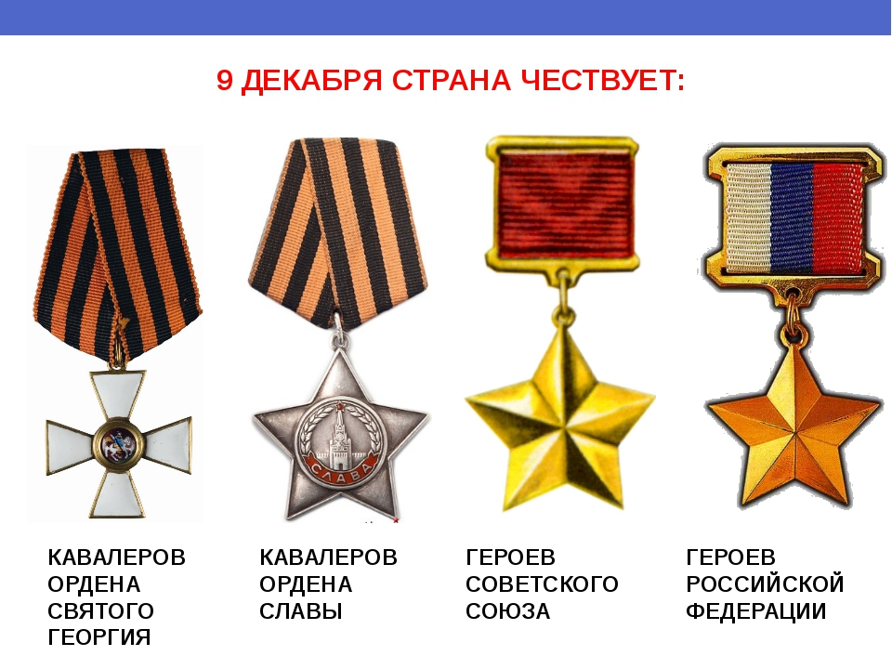

Slide 4
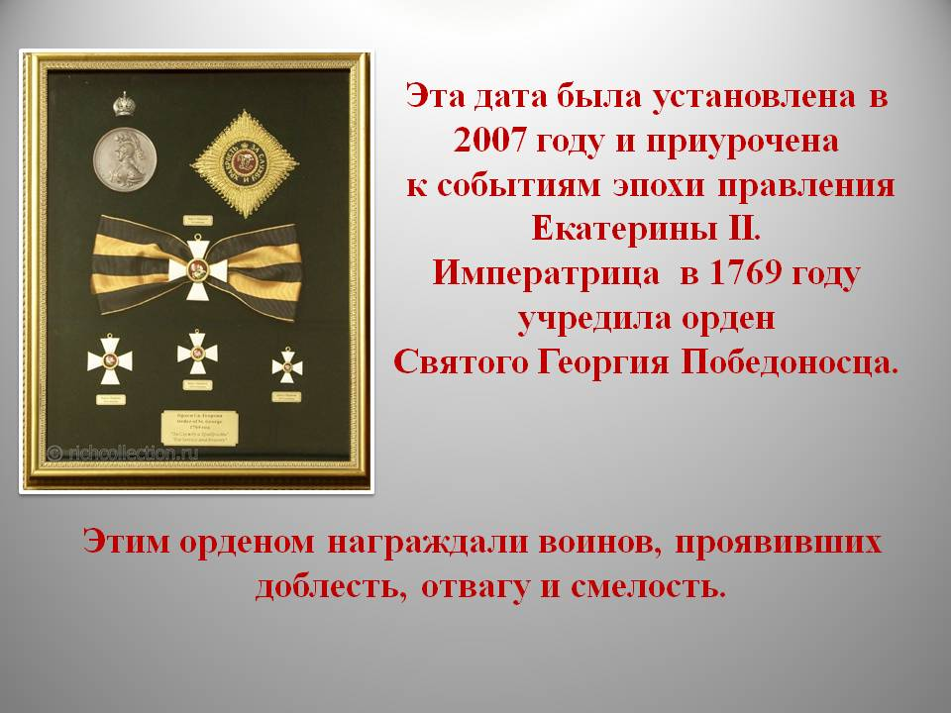

Slide 5
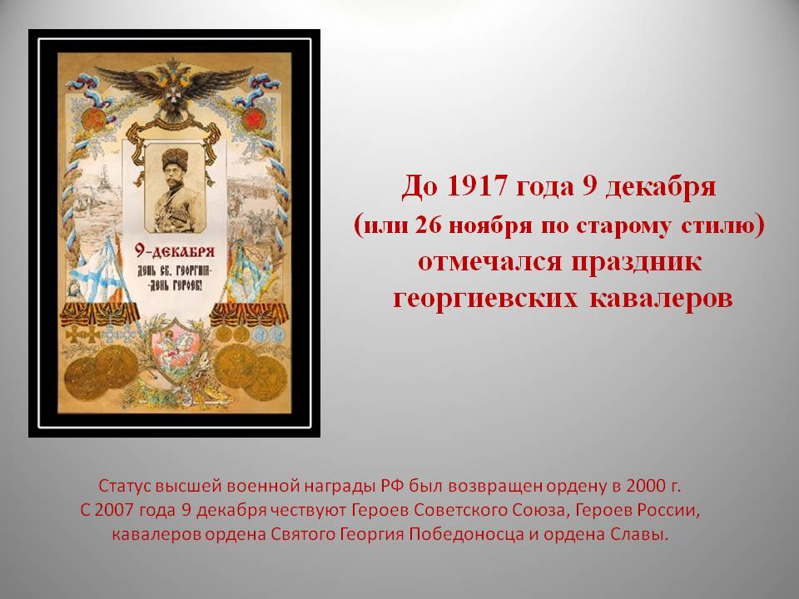

Slide 6
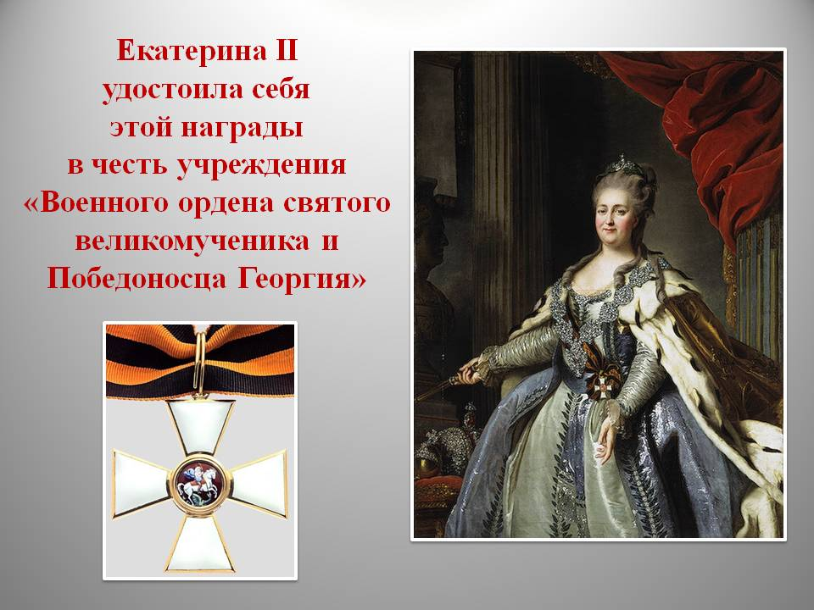

Slide 7
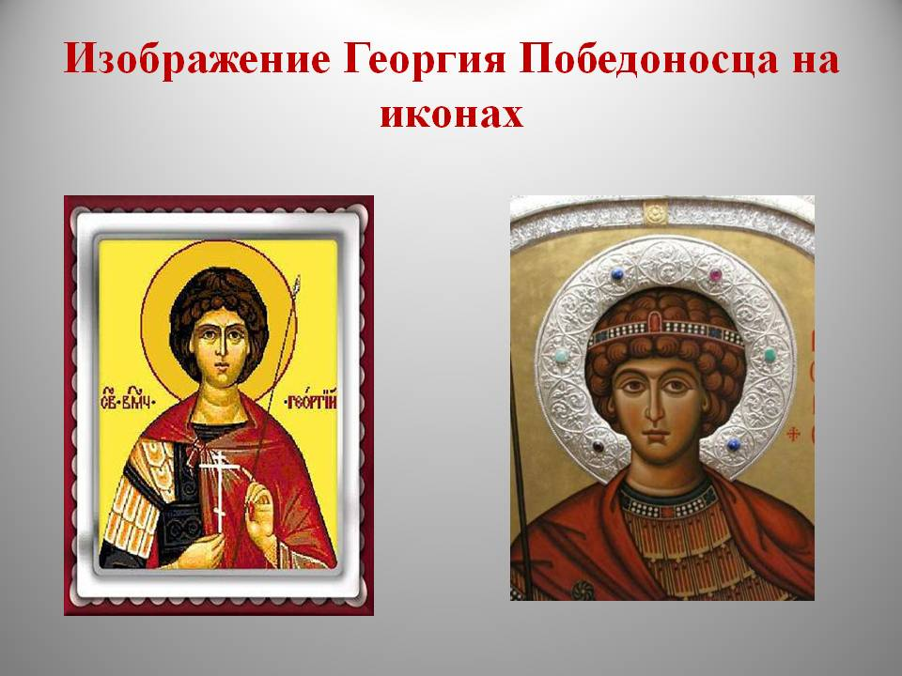

Slide 8
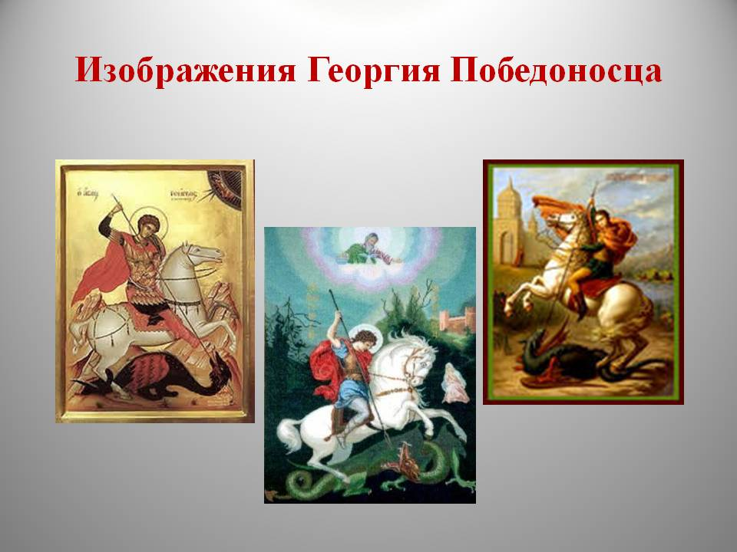

Slide 9
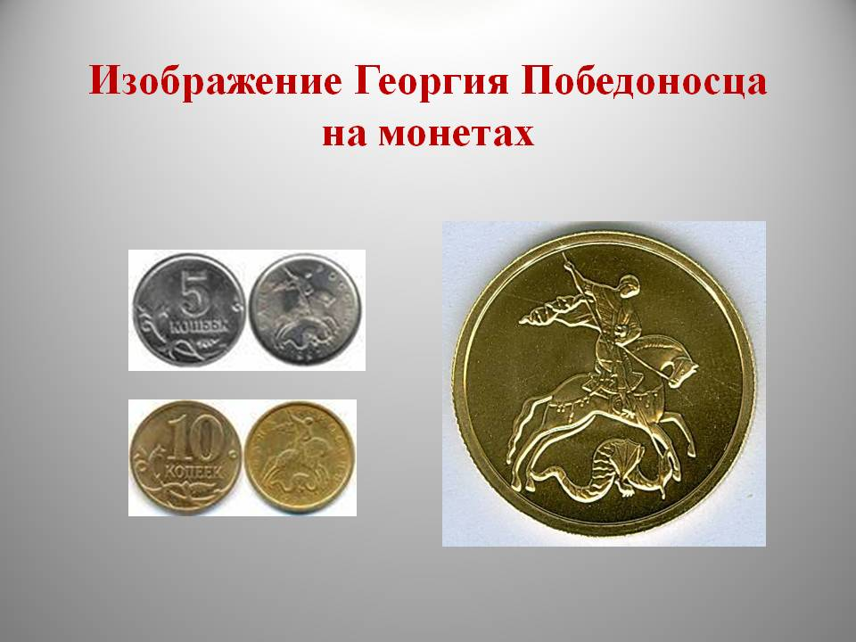

Slide 10
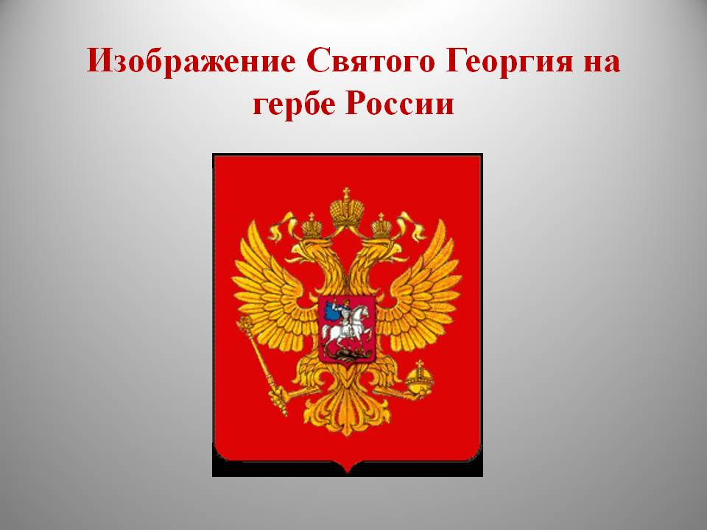

Slide 11
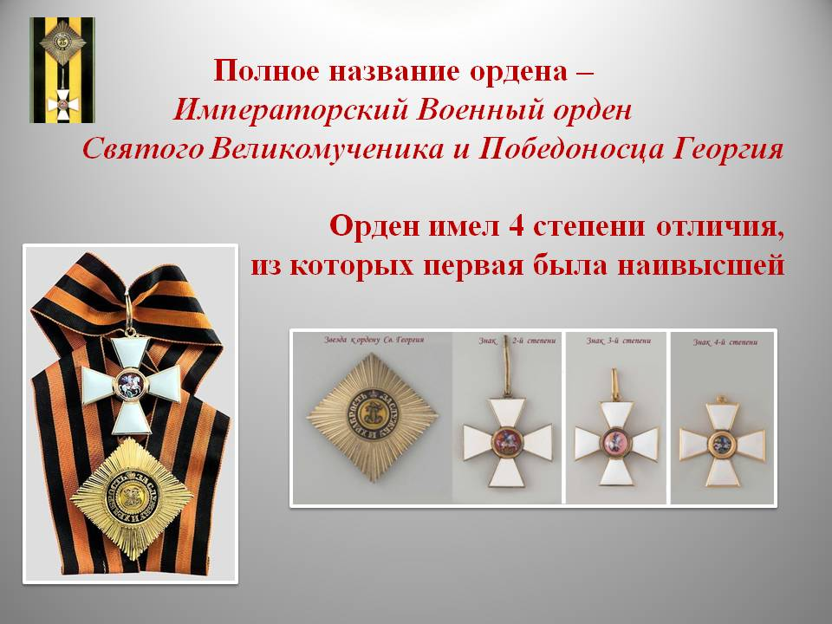

Slide 12
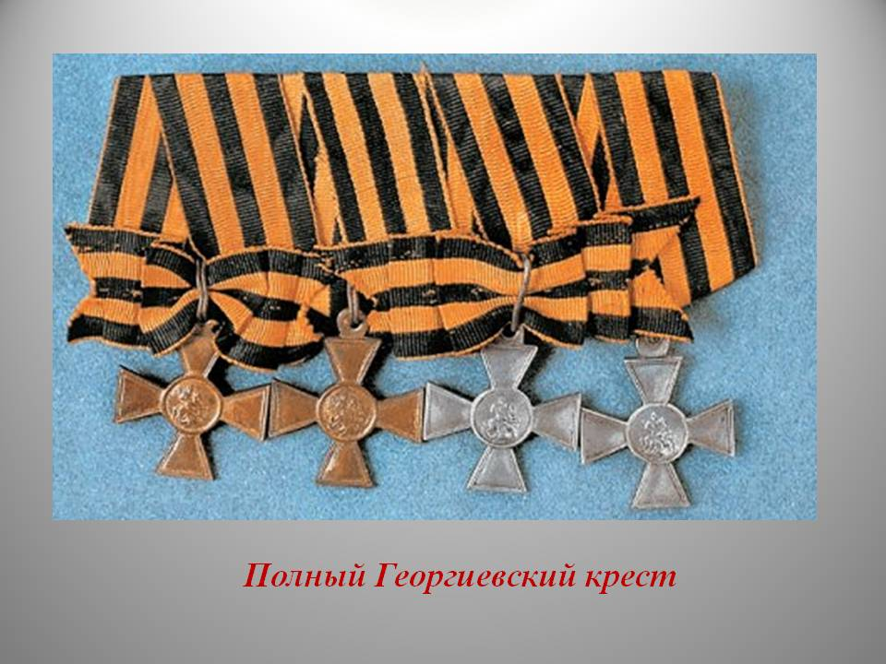

Slide 13
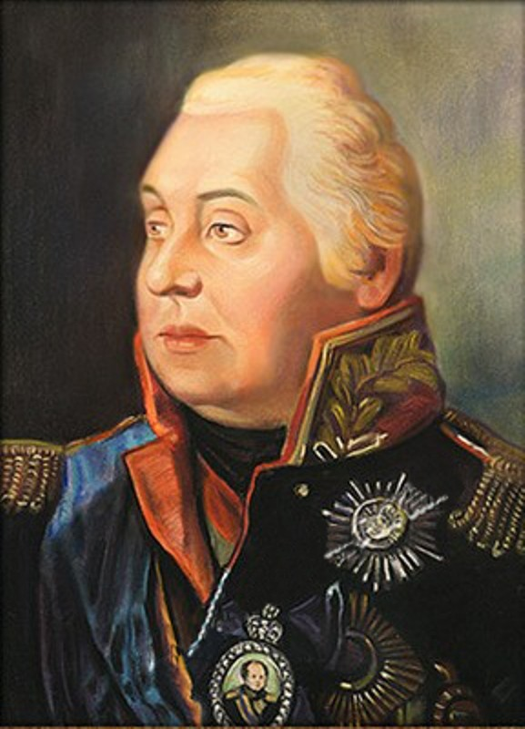
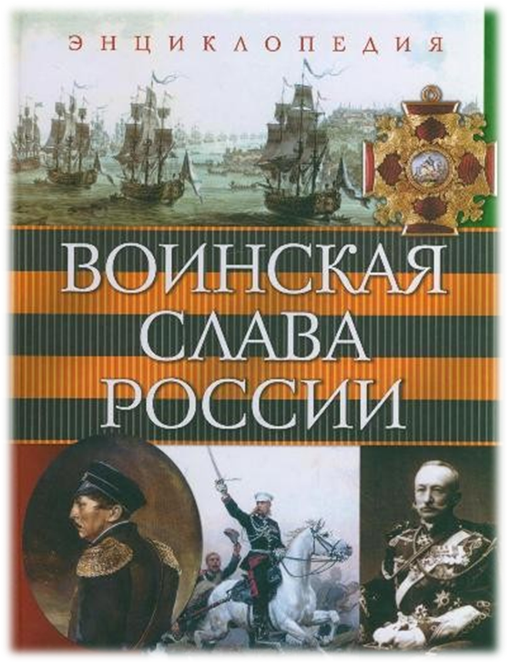
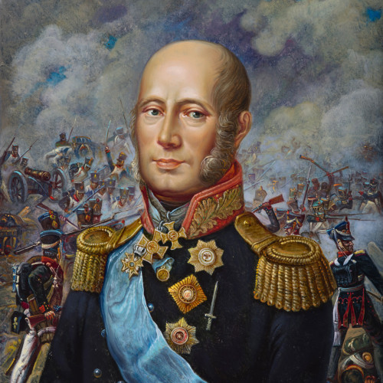
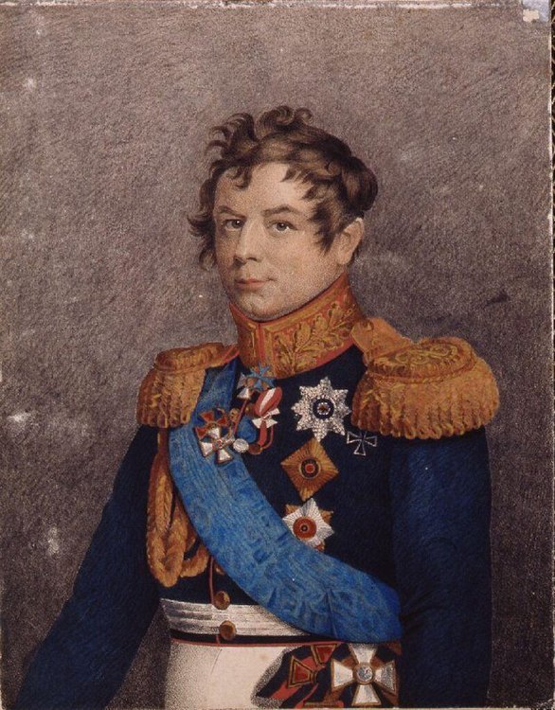
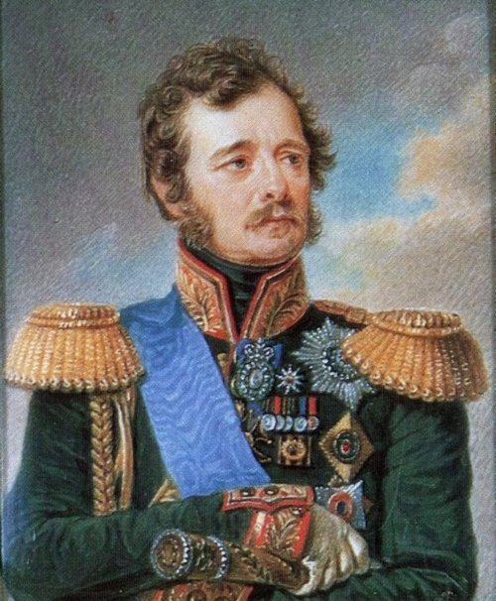

Slide 14
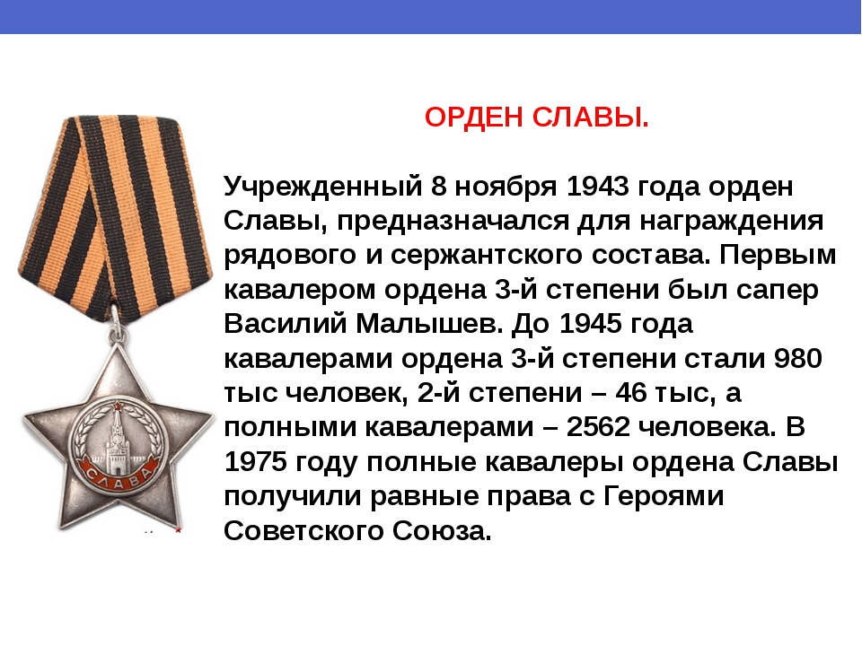

Slide 15
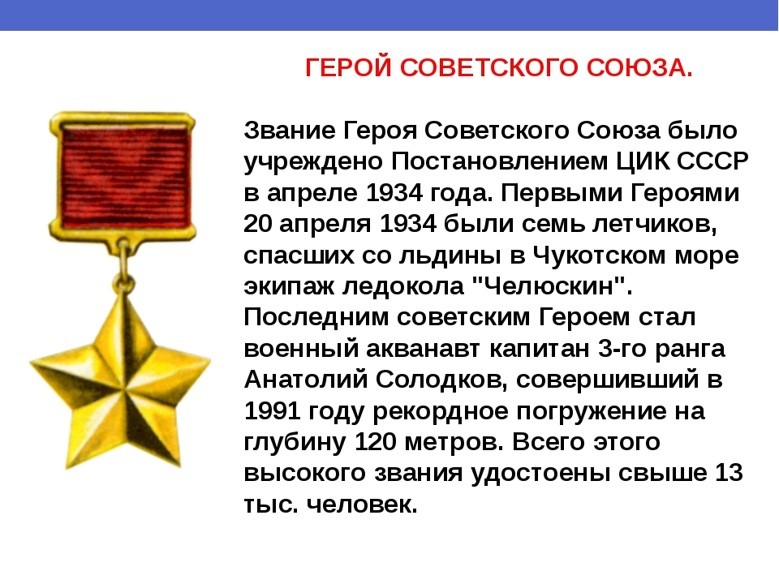

Slide 16
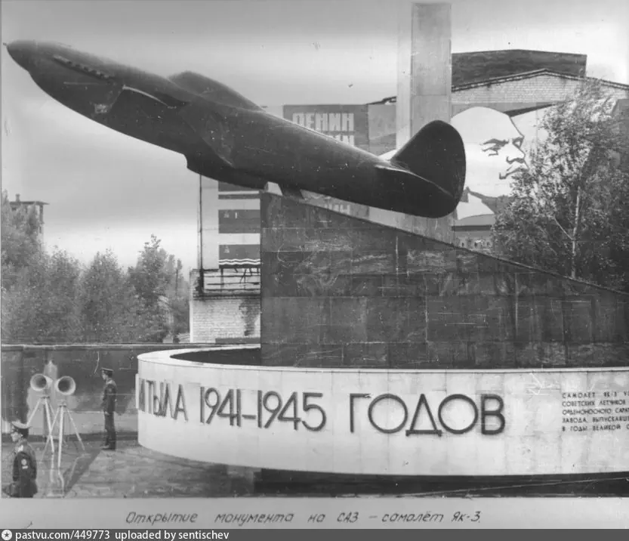
Вклад саратовцев в защиту Отечества в Великой Отечественной войне
1941-1945 гг.

Slide 17
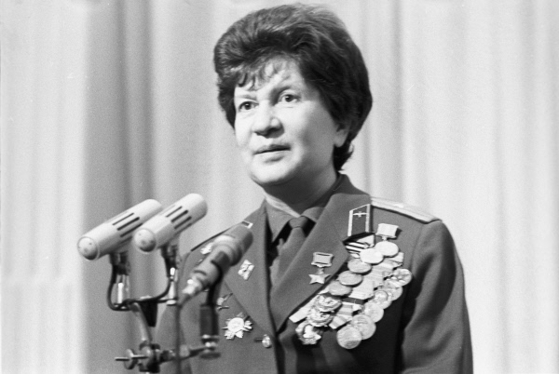
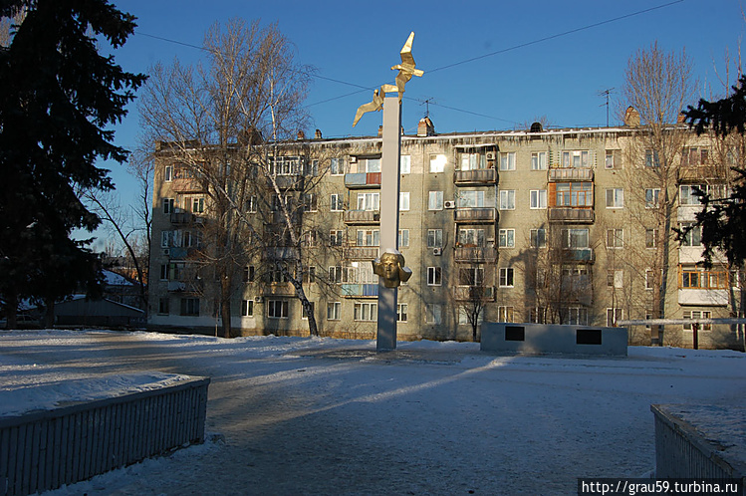
Аронова Раиса Ермолаевна
За боевые отличия награждена двумя орденами Красного Знамени (1943, 1945), орденами Отечественной войны 1-й степени (1944), Красной Звезды (1942), медалями «3а оборону Кавказа» и «За победу над Германией в Великой Отечественной войне 1941—1945 гг.».
Звание Героя Советского Союза с вручением ордена Ленина и медали «Золотая Звезда» № 8961 Раисе Ермолаевне Ароновой присвоено 15 мая 1946 года за 941 боевой вылет, нанесение большого урона противнику и проявленные при этом доблесть и мужество.

Slide 18
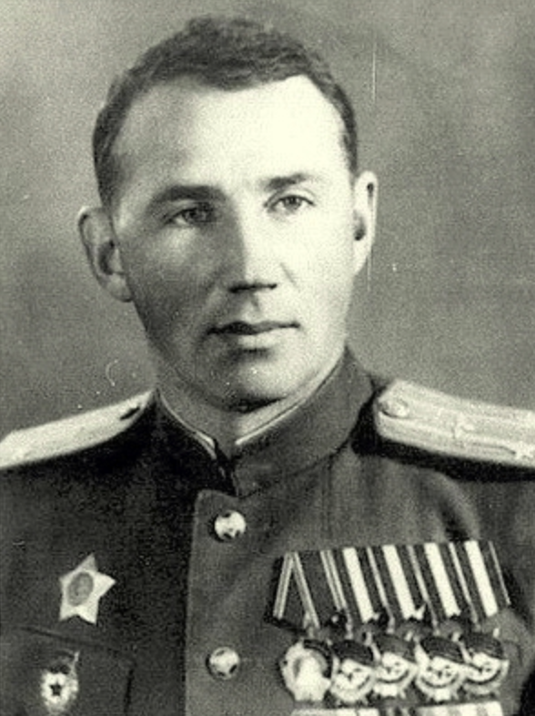
Ерёмин Борис Николаевич
Медаль «Золотая Звезда» Героя Советского Союза № 11605 (5 мая 1990 года).
Два ордена Ленина:
9 апреля 1944;
5 мая 1990 — со званием Героя Советского Союза.
Шесть орденов Красного Знамени
Орден Суворова 3-й степени (2 декабря 1945).
Два ордена Отечественной войны 1-й степени
Два ордена Красной Звезды:
Орден «За службу Родине в Вооружённых Силах СССР» 3-й степени (30 апреля 1975).
Медали:
медаль «За оборону Сталинграда».

Slide 19
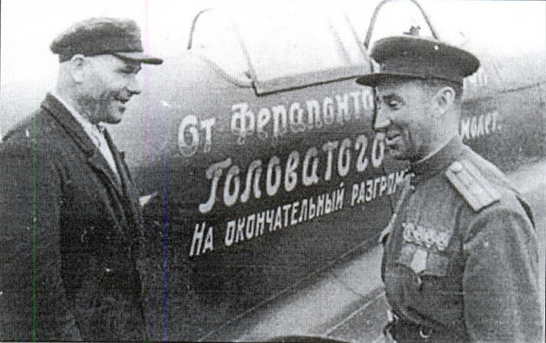
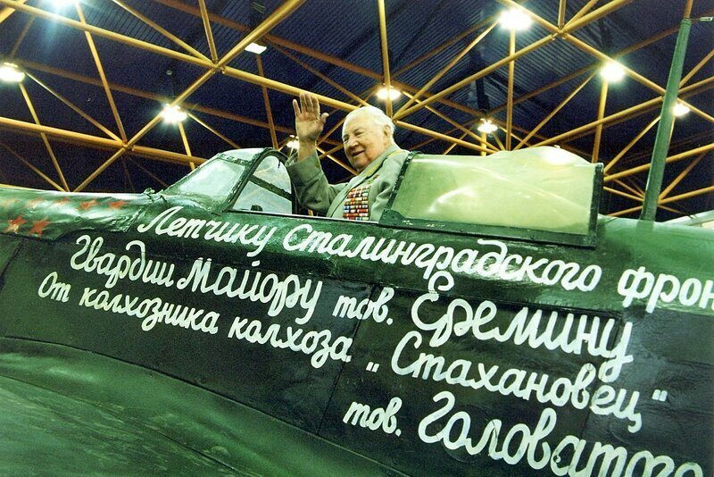
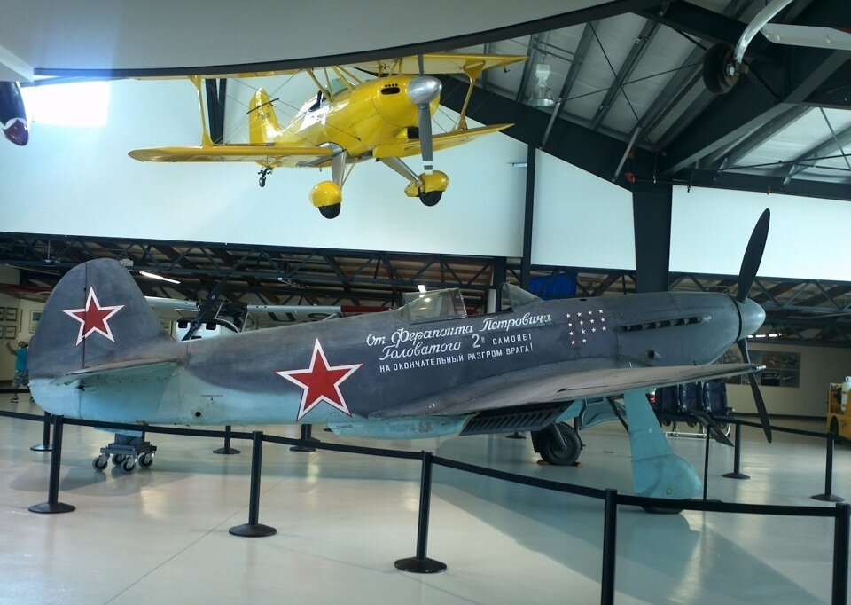
Два самолета Ферапонта Головатого
Трудовой подвиг саратовского крестьянина

Slide 20
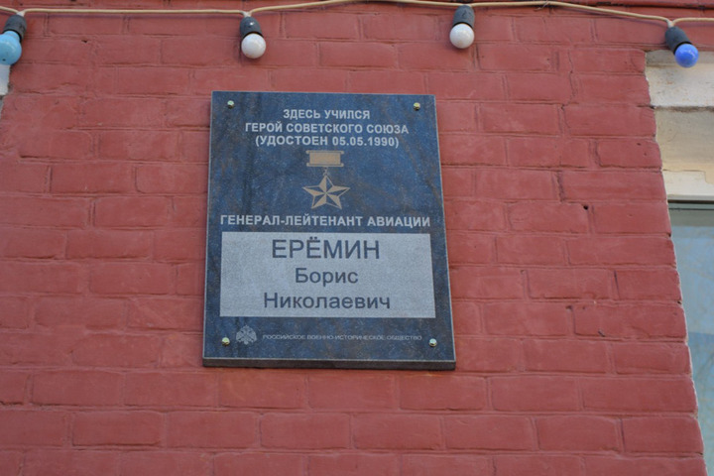
Всего за период Великой Отечественной войны Бори́с Никола́евич произвел 342 боевых вылета, из них:
• свыше 100 штурмовок наземных войск противника;
• 117 вылетов на разведку:
• 102 результативных воздушных разведки на самолетах истребителях «И-16», «Як-1»;
• провёл 70 воздушных боёв:
• сбил 23 самолёта противника (14 из них были уничтожены на двух дарственных самолетах, врученных Ф. П. Головатым);
• 8 самолётов лично;
• 15 - в группе.
Мемориальная доска Б.Н. Ерёмину
им. Разина С.Т., 32
Школа № 1

Slide 21
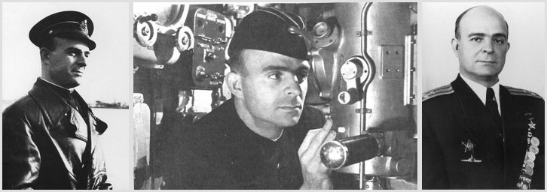
Лисин Сергей Прокофьевич
Медаль «Золотая Звезда» № 7123 Героя Советского Союза (23.10.1942)
Два ордена Ленина (23.10.1942, 30.12.1956)
орден Красного Знамени (26.02.1953)
Орден Отечественной войны 1-й степени (11.03.1985)
Орден Красной Звезды (5.11.1946)
Медаль «За боевые заслуги» (10.11.1945)
Медаль «За оборону Ленинграда»

Slide 22
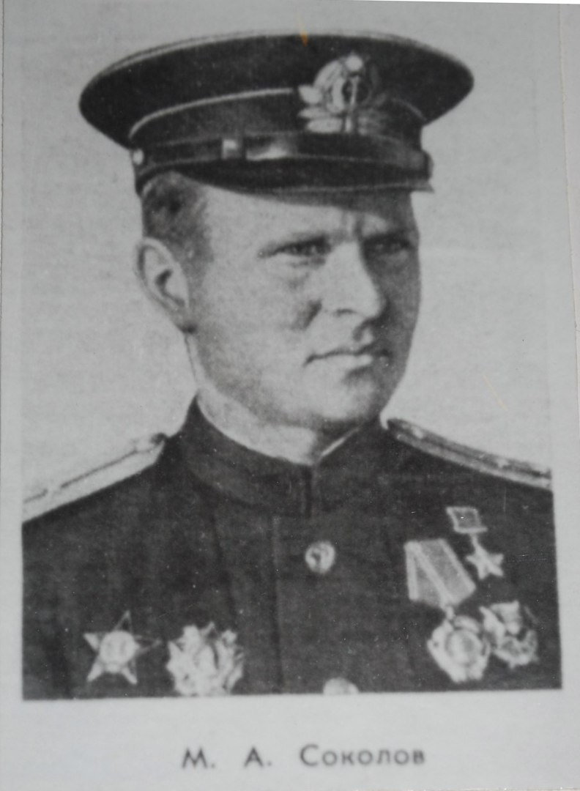
Соколов Михаил Андрианович
Медаль «Золотая Звезда»;
орден Ленина;
орден Красного Знамени;
орден Александра Невского;
два ордена Отечественной войны 1-й степени;
два ордена Красной Звезды;

Slide 23
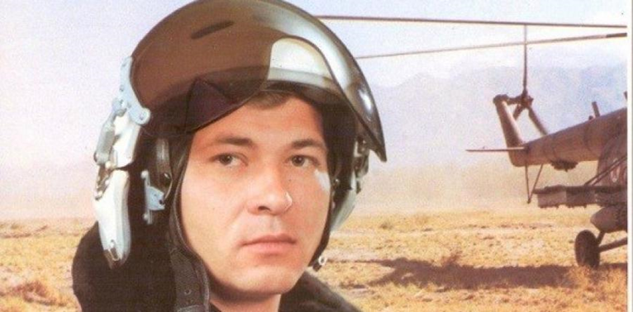
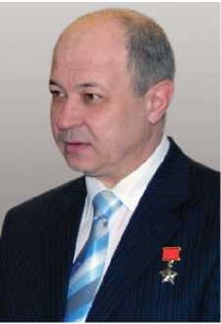
Филипченков Сергей Викторович
Указом Президиума Верховного Совета от 31 июля 1986 года за мужество и героизм, проявленные при оказании интернациональной помощи Демократической Республике Афганистан капитану Филипченкову Сергею Викторовичу присвоено звание Героя Советского Союза с вручением ордена Ленина и медали «Золотая Звезда» (№ 11545).

Slide 24
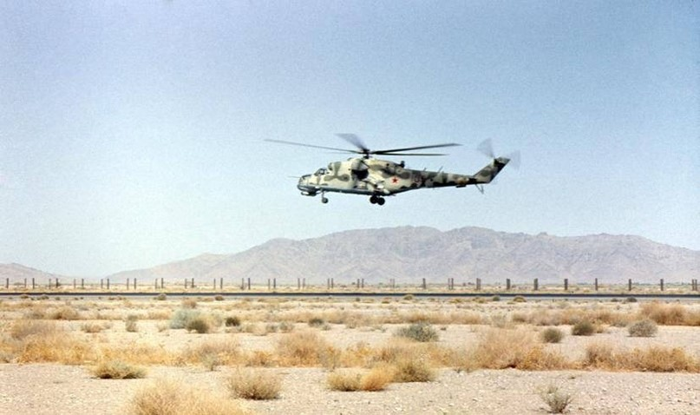
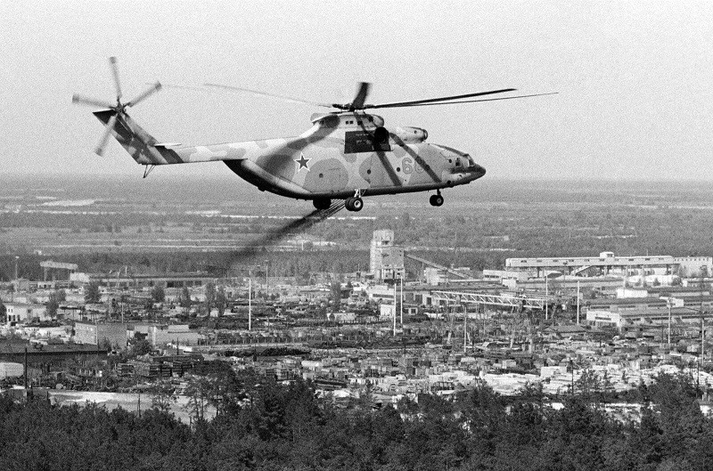
Дезактивация местности с воздуха после аварии на Чернобыльской АЭС. Фото Валерия Зуфарова (фотохроника ТАСС)
Афганистан. Ми-24 возвращается на базу. Источник – сайт «Военное обозрение»

Slide 25
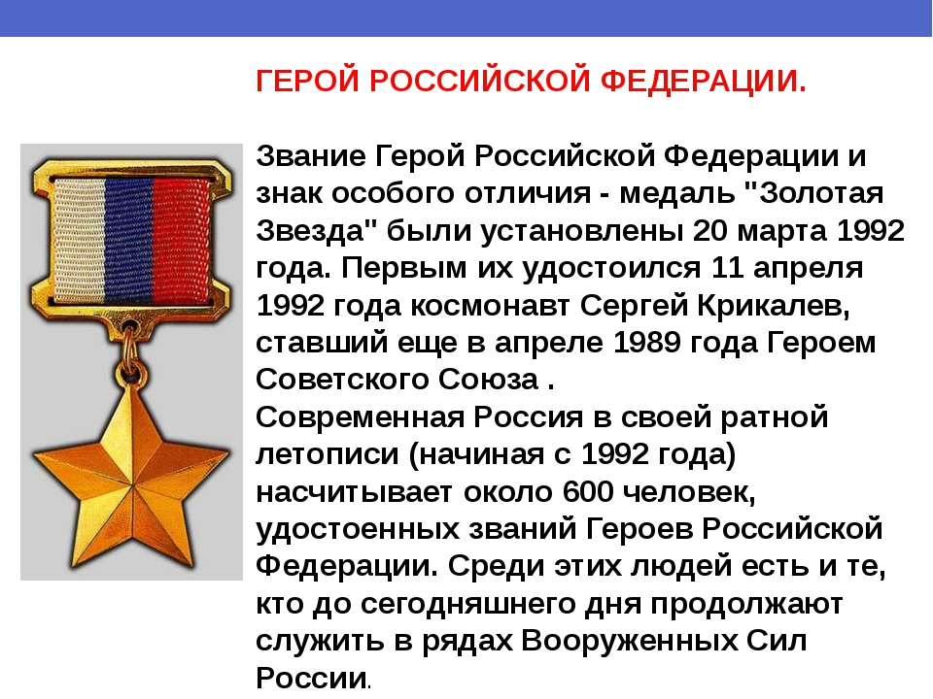

Slide 26
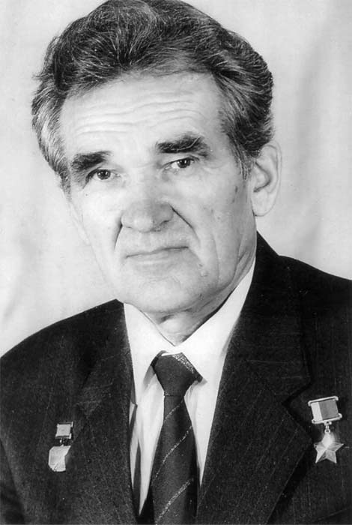
Работа Василий Григорьевич
Герой Российской Федерации (26 июня 1995 года, медаль № 178)[5]
орден Трудового Красного Знамени (10 июня 1977 года)
орден Красной Звезды (22 февраля 1963 года)
орден «Знак Почёта» (26 апреля 1971 года)
Заслуженный лётчик-испытатель СССР (16 августа 1985 года)

Slide 27
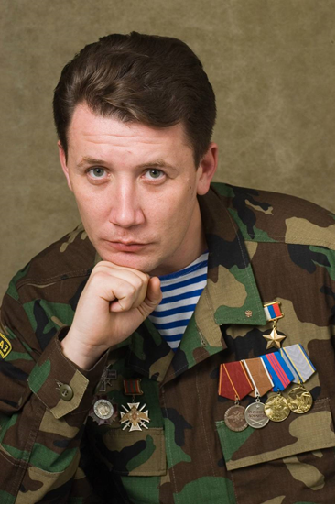
Янклович Александр Юрьевич
медаль «Золотая Звезда» Героя России (№ 1686; 22 декабря 1999 года)
Орден Почёта (19 октября 2022 года) — за активную общественную деятельность[3].
медаль «За воинскую доблесть»
нагрудный знак «За отличие в службе» 1-й и 2-й степеней.

Slide 28


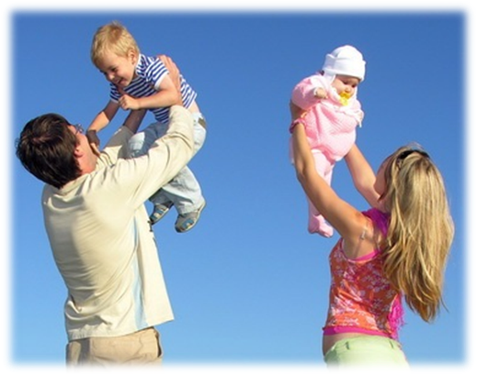
Берегите Россию!

